Slide 1
муниципальное бюджетное общеобразовательное учреждение города Ростова-на-Дону «Школа № 101 имени дважды Героя Советского Союза Кретова С.И.»
« Детская агрессия: как научить ребенка справляться с гневом »
Педагог-психолог Петрова Н.С.
Ростов-на-Дону 2021

Slide 2
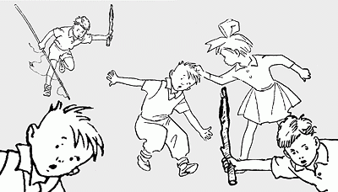
Обида порождает обиду…
Агрессия порождает агрессию…

Slide 3

Что такое агрессия?
Агрессия – это любая форма поведения, противоречащее нормам и правилам сосуществования людей в обществе, наносящее вред объектам нападения (одушевленным и неодушевленным), приносящее физический ущерб людям.
Агрессивность – намерение, состояние, предшествующее агрессивному поведению

Slide 4
Виды детской агрессии
Физическая
(наказания)
Негативизм
(грубость речи
и жестов)
Аутоагрессия
(направлена
на себя)
Виды детской
агрессии
Раздражение
(вспыльчивость)
Вербальная
(угроза, ругань)
Косвенная
(сплетни, злые
шутки)

Slide 5
Проявление агрессивности у детей
Ребенок часто сердится или раздражается
Принуждает других детей поступать так, как ему удобно
При общении с детьми часто повышает голос
Может ударить другого ребенка
Часто противоречит и грубит взрослым
Обзывается и обижает младших
Часто обвиняет окружающих в своих ошибках
Может затаить обиду, бывает мстительным
Ломает игрушки, рвет книжки, бросает предметы
Умышленно провоцирует конфликтные ситуации

Slide 6
Причины проявления детской агрессивности
стремление привлечь к себе внимание сверстников
ущемление достоинства другого с целью подчеркнуть свое превосходство;
защита и месть ( в ответ на «нападение» или насильственное изъятие вещей дети отвечают яркими вспышками агрессии);
стремление быть главным;
стремление получить желанный предмет.

Slide 7



Знания о моделях агрессивного поведения дети получают из трех основных источников
семья
сверстники
СМИ

Slide 8
Агрессивность ребенка проявляется, если:
  ребенка бьют;
  над ребенком издеваются;
  над ребенком зло шутят;
  ребенка заставляют испытывать чувство незаслуженного стыда;
  родители заведомо лгут;
  родители ребенку не доверяют;
  родители настраивают ребенка друг против друга;
  родители не общаются со своим ребенком;
  вход в дом закрыт для друзей ребенка.

Slide 9
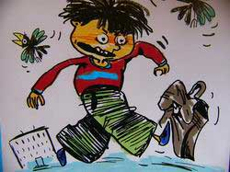
Вопросы для себя
Когда это началось?
Как ребенок проявляет агрессию?
В какие моменты ребенок проявляет агрессию?
Что явилось причиной агрессивности?
Что на самом деле хочет ребенок?
Чем вы реально можете ему помочь?

Slide 10
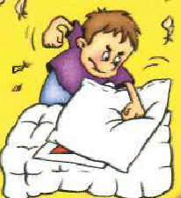
Как помочь агрессивному ребенку
Постоянное доброжелательное внимание
Поддержка любых положительных действий и качеств ребенка
Предложение приемлемых способов выражения агрессии
Рассказы о своем детстве, о своих победах и поражениях
Управление собственными негативными эмоциями
Частые подвижные игры для снятия
мышечного напряжения
Рисование как способ выплескивания
эмоций и снятия напряжения
Формировании способности к доверию,
сочувствию, сопереживанию.

Slide 11
Экстренное вмешательство при агрессивных проявлениях
*Во время агрессии ребенка ощущать собственную уверенность, амортизировать ситуацию, помня, что в основе агрессивного поведения лежит неуверенность (затем – я вижу, что ты сейчас сердишься, в таком состоянии мы не найдем решение, я предлагаю тебе успокоиться – использовать технику «заезженной пластинки»).
*Важно перенаправить агрессию в нужное русло (работа по дому, сломать палки, физическая нагрузка и пр.)
*Видеть внешние признаки агрессии: сдерживает дыхание, скованность в груди, напряженность в руках, сжаты кулаки, закрывает глаза и пр. – увидев проявления, спросить: «Ты сейчас сердишься, может хочешь побыть один или расскажешь, что происходит»

Slide 12
Памятка для родителей по предупреждению детской агрессивности.
Постарайтесь сохранить в семье атмосферу открытости и доверия.
Не давайте своему ребенку несбыточных обещаний, не вселяйте в его душу несбыточных надежд.
Не наказывайте своего ребенка за то, что позволяете делать себе.
Не бойтесь поделиться со своим ребенком своими чувствами и слабостями.
Не ставьте свои отношения с собственным ребенком в зависимости от его учебных успехов.

Slide 13
Каким бы агрессивным не был ребенок, надо постараться его понять, почувствовать, постараться найти «внутреннюю» проблему его раздражительности, грубости, сломанных игрушек. Нельзя отвечать агрессией на агрессию, а тем более давать такой совет детям («Дай сдачи!»), тем самым закрепляя агрессивный тип поведения у ребенка.

